Slide 1
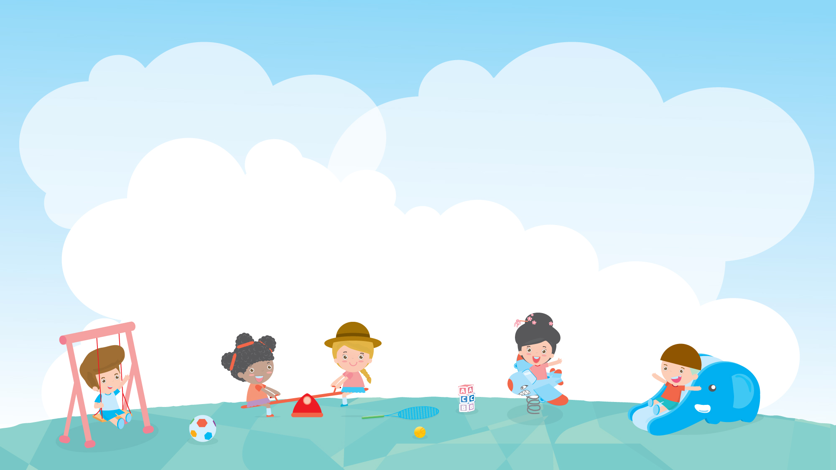
세계 여러 나라의 전통놀이를 활용한
부모-자녀 상호작용 놀이 활동
혼자서도 잘 놀아요

Slide 2

6회기
혼자서도 잘 놀아요
활동수준ㅣ
★★☆(할 수 있어요!)
놀이
영역
신체·건강
인지·언어
자녀
연령
0~1세
2세
사회·정서
예술·표현
3~5세
6~7세
실내‧외에서 놀이할 때 지켜야 하는 규칙을 알 수 있어요
한국의 전통놀이를 알 수 있어요
영아 혼자서도 전통놀이를 즐기며 놀이할 수 있어요
놀이
목표
놀이
자료
바람개비, 빗자루

Slide 3

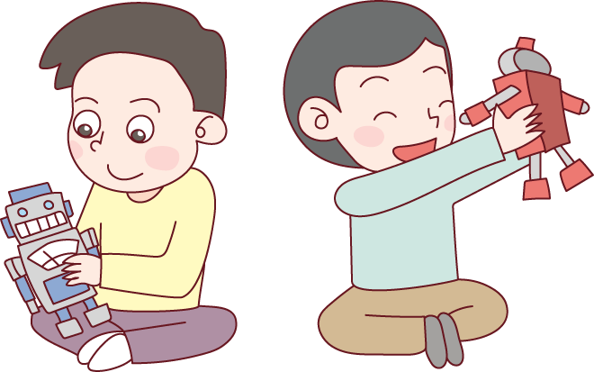
6회기
혼자서도 잘 놀아요
에피소드
전통이는 혼자서 로봇을 가지고 노는 것을 좋아해요.
친구네 집에 놀러 가도 친구와 함께 놀이하기보다는 친구와 각자 로봇을 가지고 놀이하네요.
전통이의 엄마는 혼자서도 잘 노는 전통이에게 다양한 놀이를 알려주고 싶어졌어요

Slide 4

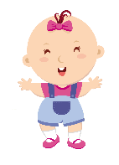

6회기
혼자서도 잘 놀아요
마음을 열어요
활동을 시작하기 전에 이중언어코치와 교육참여자들이 인사를 하며
친해지는 시간을 가져요
이름을 부르며 반갑게 인사해요
아이와 함께 “짤랑짤랑” 노래를 불러요

Slide 5
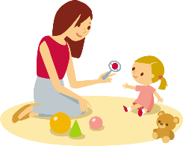
6회기
혼자서도 잘 놀아요
놀이활동
도입
영아의 발달수준에 관해서 이야기를 나눠요
10분
실내·외에서 놀이할 때 지켜야할 규칙에 관해서 이야기를 나눠요

Slide 6
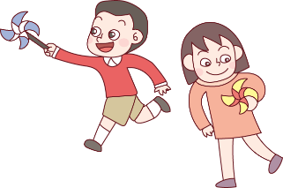
6회기
혼자서도 잘 놀아요
놀이활동
전개
혼자서도 할 수 있는 한국의 전통놀이를 알아봐요
30분
전통놀이를 활용해서 아이들과 직접 놀이해요
· 대말 타기
· 바람개비 돌리기
· 멀리뛰기
· 토끼뜀 놀이
한국과 비슷한 전통놀이에 관해 이야기를 나눠요
각국의 전통놀이를 직접 해보는 시간을 가져요
※
연계놀이 : 대말 타기, 멀리뛰기, 바람개비 돌리기, 토끼뜀 놀이

Slide 7

6회기
혼자서도 잘 놀아요
놀이활동
휴식
쉬는 시간에는 아이와 함께 휴식을 취하며, 이해되지 않는 내용이나 궁금한 점을
질문하세요
10분
마무리
오늘 활동에 관해 이야기하며 마무리해요
10분

Slide 8

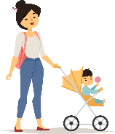

6회기
혼자서도 잘 놀아요
마음을 나눠요
활동을 마친 후 소감을 나누며 정리해요
아이와 함께 실내·외에서 전통놀이를 적용하여 상호작용을 할 수 있어요
엄마 나라의 말로 아이와 많은 이야기를 나눠요

Slide 9
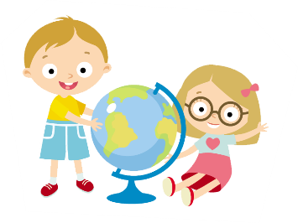
6회기
혼자서도 잘 놀아요
놀이 응용하기
놀이활동이
아이에게 어려울 때
‘토끼뜀 놀이’의 경우, 발을 묶으면 넘어질 수 있으므로 묶지 않고
스스로 발을 모아서 뛰는 놀이로 진행해요
놀이활동이
아이에게 쉬울 때
‘멀리뛰기’의 경우, 멀리뛰기 이어 뛰기로 응용하여 놀이할 수 있어요
첫 번째 사람이 멀리 뛴 지점부터 다음 사람이 멀리뛰기를 해요
가장 멀리 뛴 팀이 승리해요

Slide 10
6회기
혼자서도 잘 놀아요
가정에서는 이렇게 놀아주세요
엄마 나라의 말로 해봐요
놀이터 / 바람개비 / 말 / 토끼 / 짤랑짤랑(손을 흔드는 소리),
깡충깡충(토끼가 뛰는 소리) / 후후(입으로 바람 부는 소리)
확장놀이
‘대말 타기’ 놀이할 때 동물의 얼굴을 빗자루 앞에 붙여주세요
다양한 동물 흉내를 내면서 놀이할 수 있어요
xxxxxxxxxxx
아빠 함께해요
아빠와 함께 토끼뜀 달리기 시합을 해요
다양한 동물 소리를 내며 ‘대말 타기’ 놀이를 함께해요
가정에서 바람개비를 직접 만든 후에 바깥에 나가서 바람개비를 돌리며 놀이해요

